Slide 1
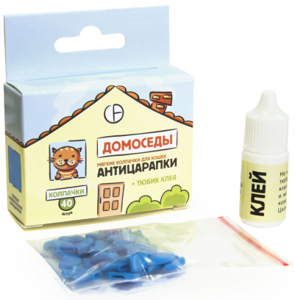
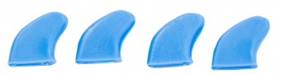
Домоседы Антицарапки
Свойства
Выгода
Колпачки ярких цветов
Изготовлены из мягкого и безопасного материала
Нетоксичный клей в комплекте
В упаковке 40 колпачков
легко найти в квартире, даже если кошка их случайно потеряет
благодаря чему кошка не сможет травмировать владельцев или испортить мебель и обои
плотно фиксирует антицарапки на когтях, не вызывая раздражения кожных покровов
одной кошке хватит как минимум на 3-4 месяца
1
2
3
Домоседы Антицарапки
4

